Slide 1
一 参考系 质点
1 参考系
为描述物体运动而选的标准物．
2 质点
物体大小和形状的变化对其运动的影响可忽略时的理想模型．
物体能否抽象为质点，视具体情况而定．
地—日平均间距：
1.5 ×10⁸ km
地球半径：
6.37 × 10³ km
地球
太阳

Slide 2


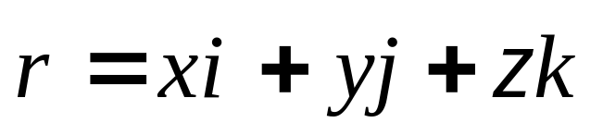




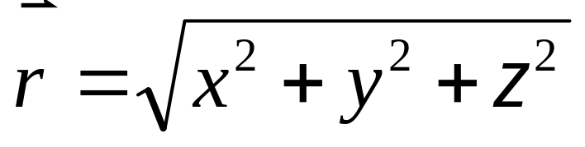




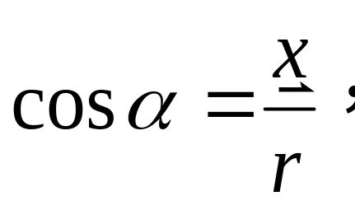
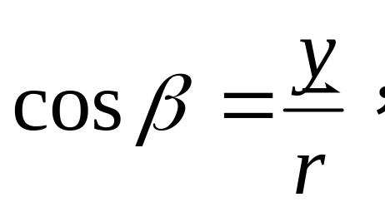
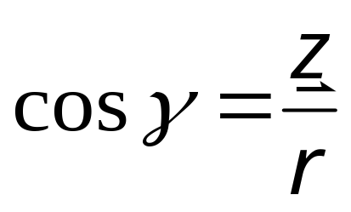
二 位置矢量 运动方程 位移
1 位置矢量
*
大小：
方向：

Slide 3
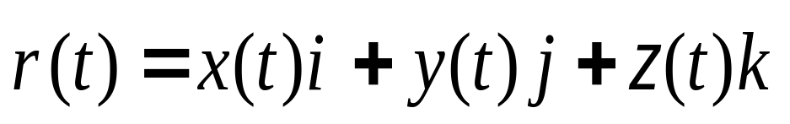
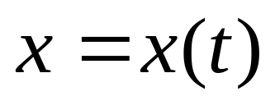
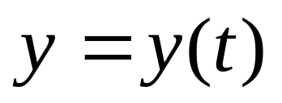

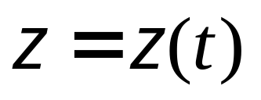
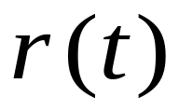
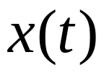


2 运动方程
分量式
P
从上式中消去参数 得质点的轨迹方程．

Slide 4


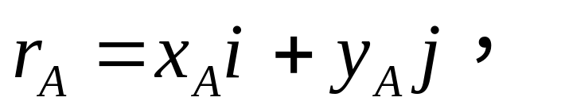
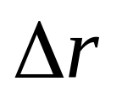



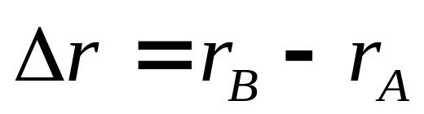
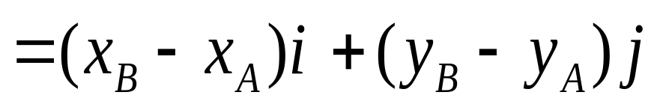
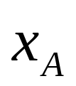
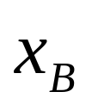

3 位移
平面运动:
B
A
三维运动:

Slide 5



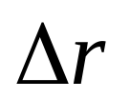


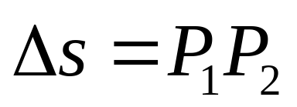
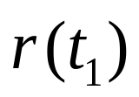
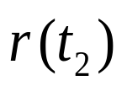


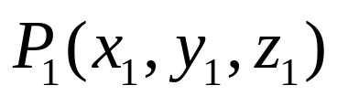
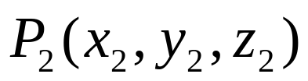
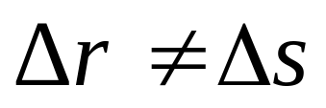
4 路程( )
从P₁到P₂：
路程
位移与路程的区别
(1) 两点间位移是唯一的．
(2) 一般情况 ．
(3) 位移是矢量，路程是标量．

Slide 6
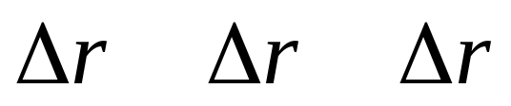
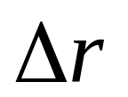



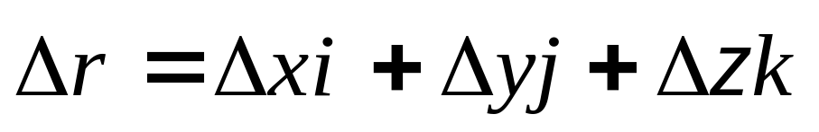
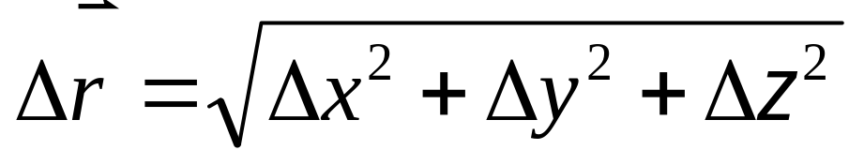
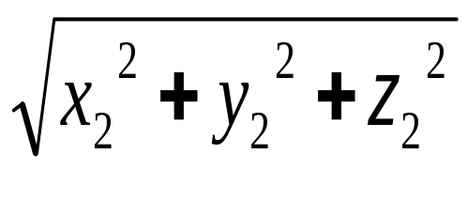
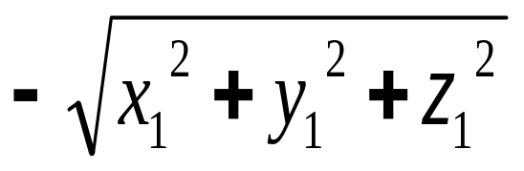
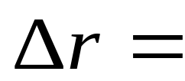
注意
， ，
的意义不同．

Slide 7
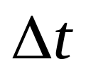
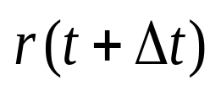
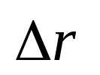
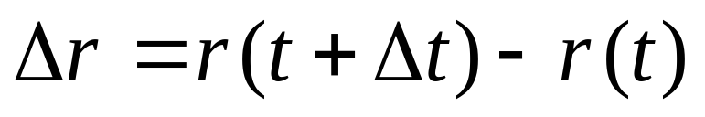
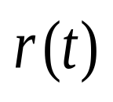
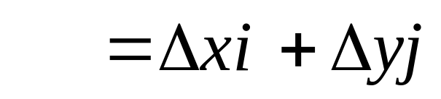
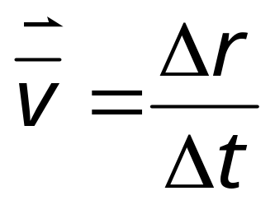
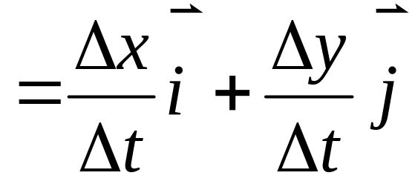
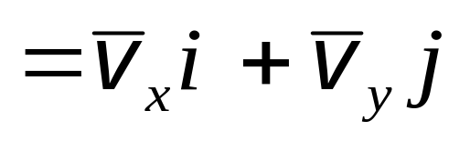
三 速度
1 平均速度
B
Δ
s
在 时间内，质点位移为
A

Slide 8
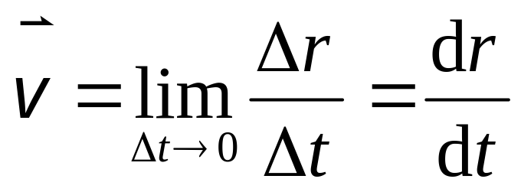


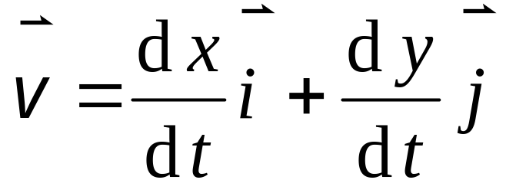

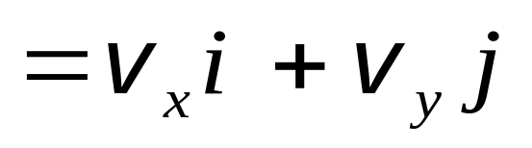
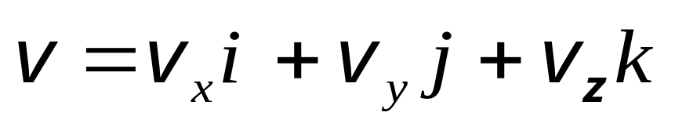
2 瞬时速度（简称速度）
若质点在三维空间中运动，其速度

Slide 9

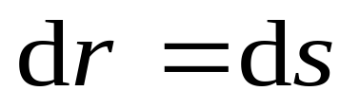
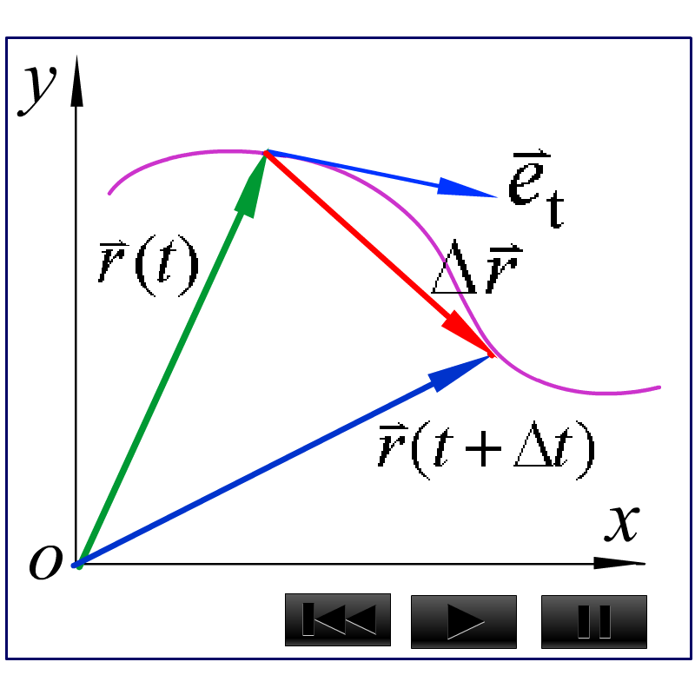
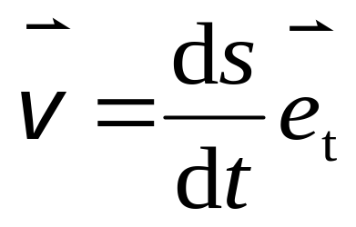
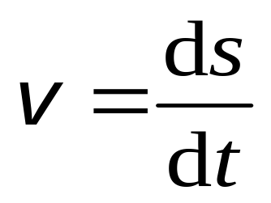

当 时,
速度方向 切线向前
速度大小
速度 的值 速率

Slide 10
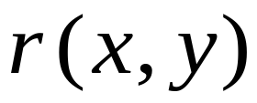
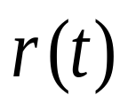






讨论
一运动质点在某瞬时位于位矢 的端点处，其速度大小为
（A）
（B）
（C）
（D）
注意

Slide 11




例1 设质点的运动方程为
其中
式中x，y的单位为m(米)，
t 的单位为s(秒)，
（1）求 时的速度．
（2）作出质点的运动轨迹图．

Slide 12







已知：
解 (1) 由题意可得
时速度为
速度 的值 ，它与 轴之间的夹角

Slide 13









（2）运动方程
消去参数 可得轨迹方程为
轨迹图
6
4
2
- 6
- 4
- 2
0
2
4
6

Slide 14




例2 如图A、B 两物体由一长为 的刚性细杆相连，A、B 两物体可在光滑轨道上滑行．如物体 A以恒定的速率 向左滑行, 当 时, 物
B
l
A
体B的速率为多少？

Slide 15




解
选如图的坐标轴
B
l
A
因
两边求导得

Slide 16










即
B
l
A
当 时，
沿 轴正向

Slide 17






四 加速度
1 平均加速度
在 时间内，质点速度增量为
B
A
与 同方向

Slide 18




2 (瞬时)加速度

Slide 19










加速度大小
加速度方向
直线运动
曲线运动 指向凹侧
注意：物理量
的共同特征是都具有矢量性和相对性．

Slide 20




例3 有一个球体在某液体中竖直下落, 其初速度 ，它在液体中的加速度为 ，问：(1)经过多少时间后可以认为小球已停止运动；
(2)此球体在停止运动前经历的路程有多长？

Slide 21






解
解得：
解得：

Slide 22
















10

Slide 23






如图一抛体在地球表面附近，从原点O以初速 沿与水平面上Ox轴的正向成 角抛出．如略去抛体在运动过程中空气的阻力作用，求抛体运动的轨
例4
P
O
迹方程和最大射程．

Slide 24






解
P
按已知条件，t=0时，有
O

Slide 25










解得：
轨迹方程为：
α

Slide 26







求最大射程
当
实际路径
真空中路径
由于空气阻力，实际射程小于最大射程．
END

Slide 27


说明
质点运动学两类基本问题
1 由质点的运动方程可以求得质点在任一时刻的位矢、速度和加速度；
2 已知质点的加速度以及初始速度和初始位置, 可求质点速度及其运动方程．
求导
求导
积分
积分

Slide 28
本章目录
选择进入下一节：
1-0 教学基本要求
1-1 质点运动的描述
1-2 圆周运动
1-3 相对运动
END

